Slide 1
NHẬP MÔN NGÀNH CNTT
Chương 3
CÁC LĨNH VỰC NGÀNH NGHỀ CNTT
Khoa Công nghệ thông tin, Trường Đại học Giao thông vận tải
Email: khoacntt@utc.edu.vn
Webiste: http://fit.utc.edu.vn
Facebook:

Slide 2

1. Ngành nghề Công nghệ Thông tin

Slide 3

1. Ngành nghề Công nghệ Thông tin
Tương lai của bạn
Hoặc sẽ là nhà quản lý
Hoặc sẽ là chuyên gia CNTT

Slide 4
2. Một số cách phân loại ngành CNTT
Danh mục ngành nghề phần mềm và CNTT của Hiệp hội Phần mềm và dịch vụ CNTT Việt Nam
Phân loại theo việc làm trong các doanh nghiệp phần mềm
Phân loại theo các chương trình đào tạo hiện nay
Phân loại của Bộ Thông tin và truyền thông

Slide 5
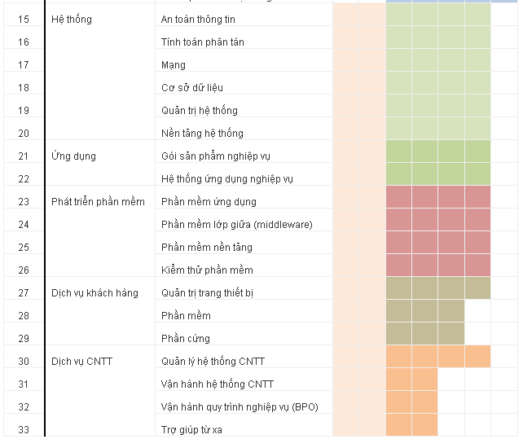
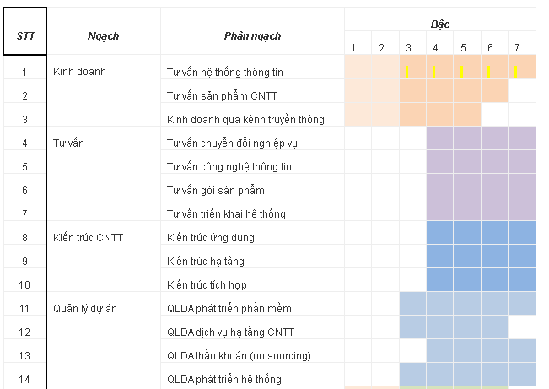
2. Một số cách phân loại ngành CNTT
Danh mục ngành nghề phần mềm và CNTT của Hiệp hội Phần mềm và dịch vụ CNTT Việt Nam (VINASA) năm 2011 có 9 ngạch, 33 phân ngạch

Slide 6
2. Một số cách phân loại ngành CNTT
Phân loại theo các doanh nghiệp phần mềm hiện nay
– Software Engineer/Developer: lập trình viên phần mềm ứng dụng trên máy tính hoặc các phương tiện điện tử khác.
– Computer and Information Research Scientists: những nhà khoa học nghiên cứu, phát minh những công nghệ mới giải quyết những vấn đề phức tạp trong những lịch vực khác nha.
– Computer System Analysist: nhà phân tích hệ thống máy tính, đưa ra những thay đổi nhằm cải thiện chúng.
– Computer Support Specialist: chuyên gia hỗ trợ máy tính làm việc tại các tổ chức và tập đoàn có nhiệm vụ giải quyết và hỗ trợ người dùng những vấn đề liên quan đến máy tính.
– Database Administrator: người quản trị dữ liệu có nhiệm vụ tổ chức lưu trữ dữ liệu cho các doanh nghiệp, cơ quan.

Slide 7
2. Một số cách phân loại ngành CNTT
Phân loại theo các doanh nghiệp phần mềm hiện nay
– Computer Network Architects: người phát triển mạng lưới máy tính thiết lập các mạng nội bộ cho doanh nghiệp
– Web Developers: người phát triển website thiết lập và phát triển các website cho doanh nghiệp và tổ chức.
– Information System Security Staff: nhân viên bảo mật hệ thống thông tin, đảm bảo an toàn cho hệ thống thông tin của doanh nghiệp và tổ chức khỏi các phần tử hacker trên hệ thống Internet.
– Software Testers: người kiểm thử phần mềm có trách nhiệm phát hiện lỗi của phần mềm sau để nâng cấp, bảo trì
– Quality Assurance Engineers: kĩ sư đánh giá chất lượng chịu trách nhiệm kiểm soát quá trình phát triển phần mềm và kiểm tra chất lượng qua mỗi giai đoạn phát triển. Khác với testers, công việc này chịu trách nhiệm phát triển những kế hoạch kiểm tra phần mềm, đánh giá kết quả, tìm lỗi và báo cáo.

Slide 8
2. Một số cách phân loại ngành CNTT
Phân loại theo ngành đào tạo
Khoa học máy tính
Công nghệ phần mềm
Hệ thống thông tin
Khoa học dữ liệu
Trí tuệ nhân tạo và các hệ thống thông minh
Mạng máy tính và truyền thông
Robotics

Slide 9
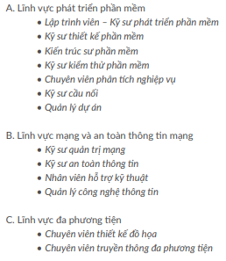
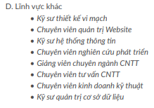

3. Nghề CNTT theo phân loại của bộ TT&TT

Slide 10

3. Nghề CNTT theo phân loại của bộ TT&TT

Slide 11
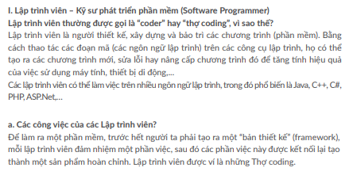

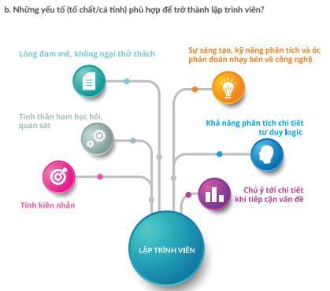
3. Nghề CNTT theo phân loại của bộ TT&TT
A.1. Lập trình viên – Kỹ sư phát triển phần mềm

Slide 12

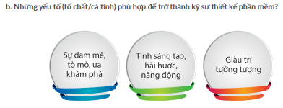

3. Nghề CNTT theo phân loại của bộ TT&TT
A.2. Kỹ sư thiết kế phần mềm

Slide 13



3. Nghề CNTT theo phân loại của bộ TT&TT
A.3. Kiến trúc sư phần mềm

Slide 14
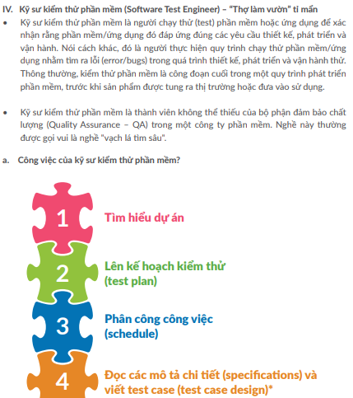
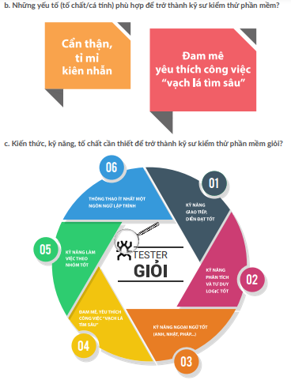
3. Nghề CNTT theo phân loại của bộ TT&TT
A.4. Kỹ sư kiểm thử phần mềm

Slide 15


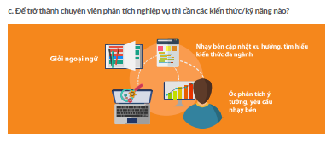
3. Nghề CNTT theo phân loại của bộ TT&TT
A.5. Chuyên viên phân tích nghiệp vụ

Slide 16


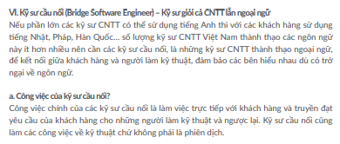
3. Nghề CNTT theo phân loại của bộ TT&TT
A.6. Kỹ sư cầu nối

Slide 17
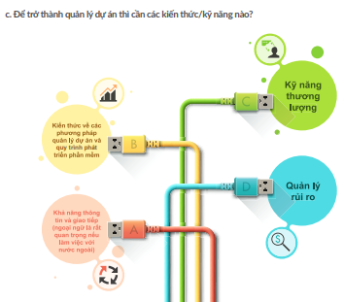
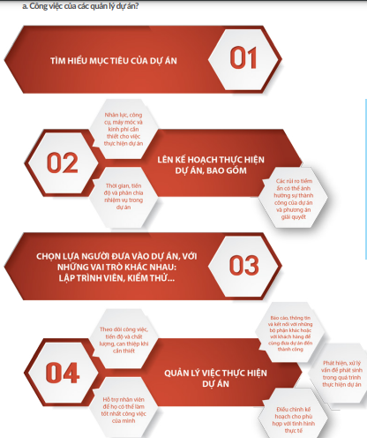

3. Nghề CNTT theo phân loại của bộ TT&TT
A.7. Quản lý dự án
Quản lý dự án là người chịu trách nhiệm lên kế hoạch cho dự án, xây dựng và quản lý nhóm để thực hiện dự án

Slide 18

3. Nghề CNTT theo phân loại của bộ TT&TT

Slide 19
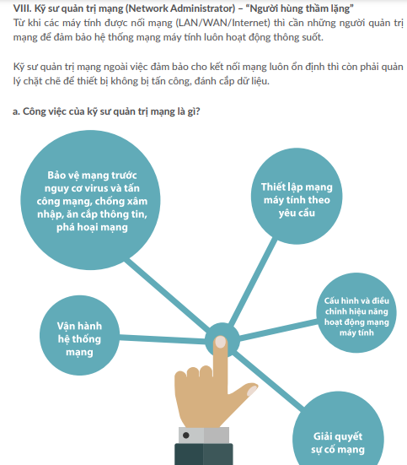
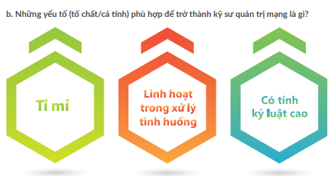
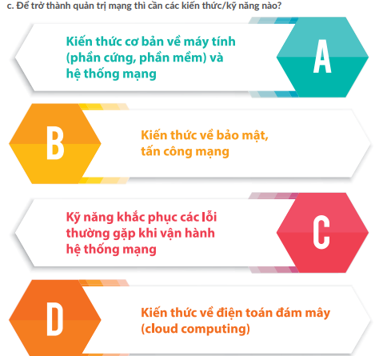
3. Nghề CNTT theo phân loại của bộ TT&TT
B1. Kỹ sư quản trị mạng

Slide 20

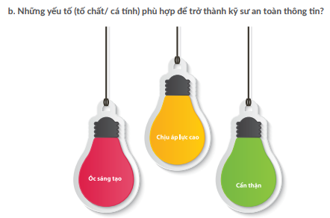
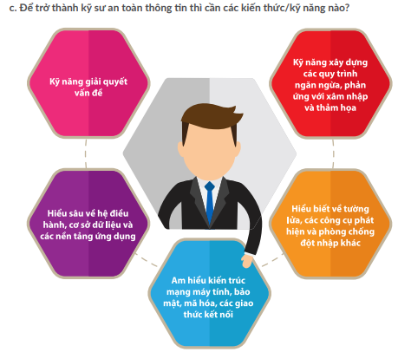
3. Nghề CNTT theo phân loại của bộ TT&TT
B2. Kỹ sư an toàn thông tin

Slide 21
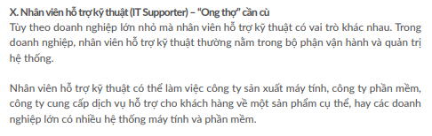
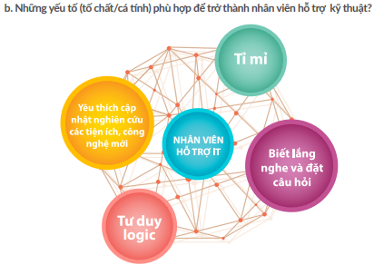


3. Nghề CNTT theo phân loại của bộ TT&TT
B4. Nhân viên hỗ trợ kỹ thuật

Slide 22
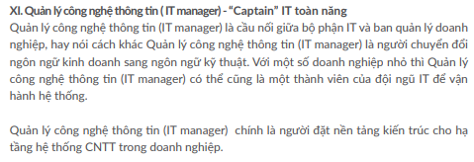

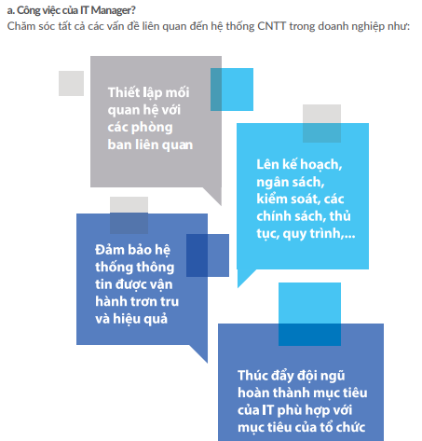
3. Nghề CNTT theo phân loại của bộ TT&TT
B5. Quản lý CNTT

Slide 23

3. Nghề CNTT theo phân loại của bộ TT&TT

Slide 24
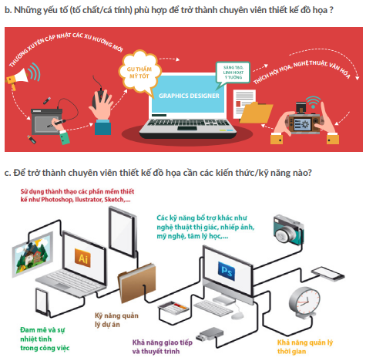
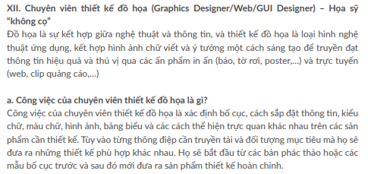
3. Nghề CNTT theo phân loại của bộ TT&TT
C1. Chuyên viên thiết kế đồ họa

Slide 25
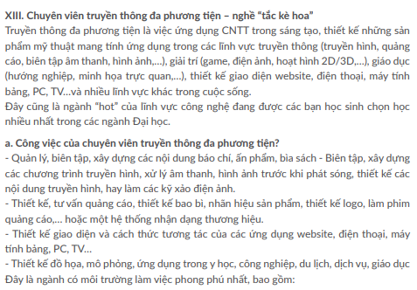

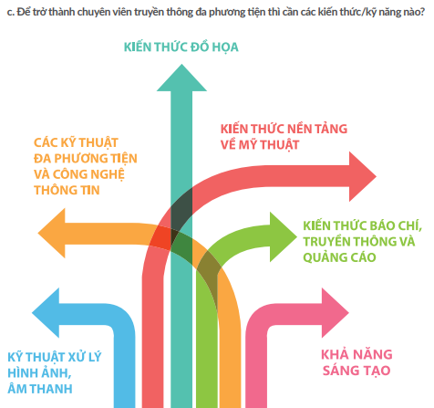
3. Nghề CNTT theo phân loại của bộ TT&TT
C2. Chuyên Viên Truyền thông đa phương tiện

Slide 26
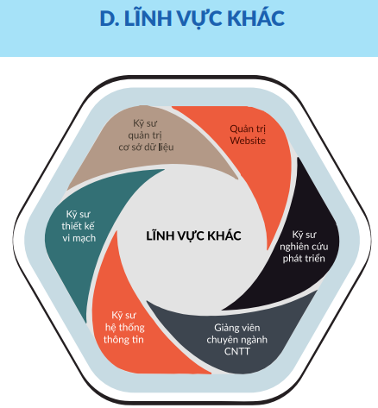

3. Nghề CNTT theo phân loại của bộ TT&TT

Slide 27
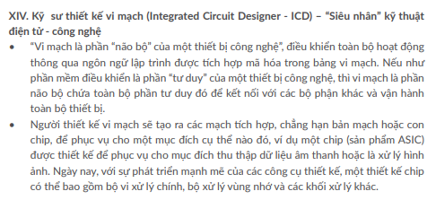
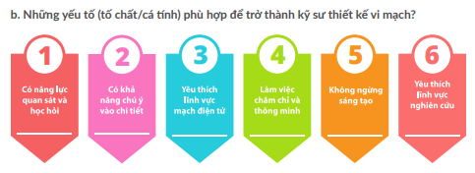

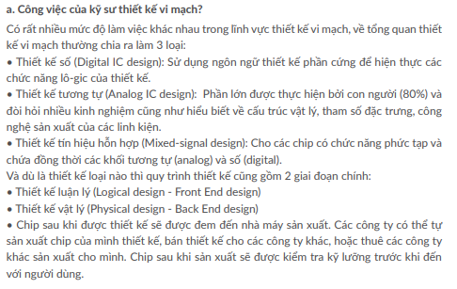
3. Nghề CNTT theo phân loại của bộ TT&TT
D1. Kỹ sư thiết kế vi mạch

Slide 28

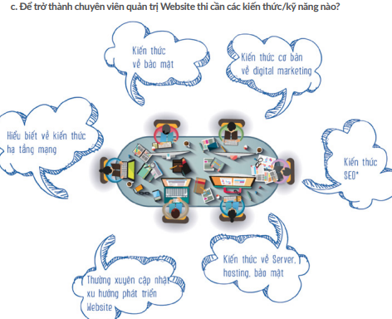

3. Nghề CNTT theo phân loại của bộ TT&TT
D2. Chuyên viên quản trị Website

Slide 29
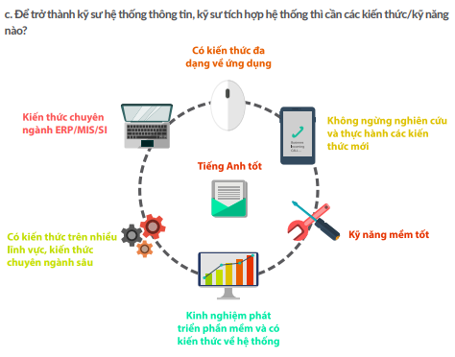
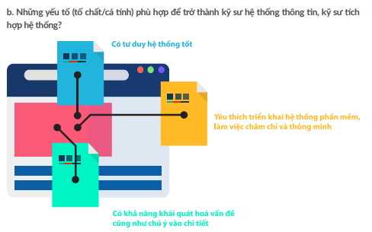
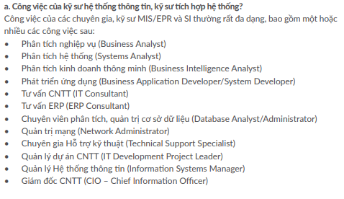

3. Nghề CNTT theo phân loại của bộ TT&TT
D3. Kỹ Sư hệ thống thông tin

Slide 30

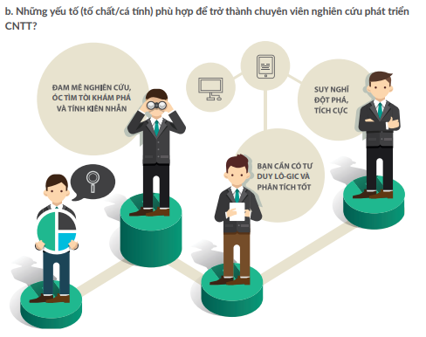
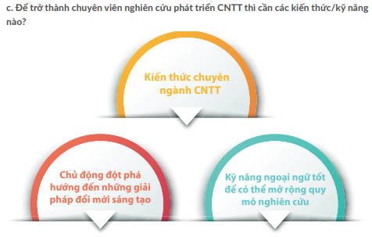
3. Nghề CNTT theo phân loại của bộ TT&TT
D4. Chuyên viên Nghiên cứu Phát triển
Chuyên viên nghiên cứu phát triển CNTT là chuyên gia về công nghệ, thành viên không thể thiếu của đội ngũ Nghiên cứu & Phát triển (Research & Development) trong một công ty CNTT.

Slide 31
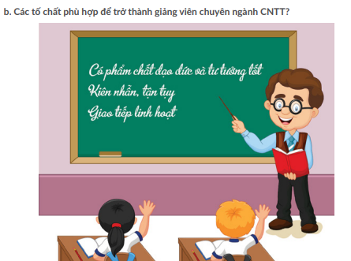
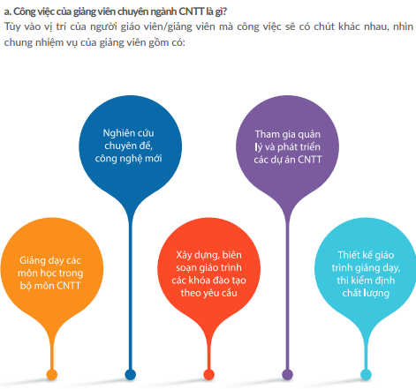

3. Nghề CNTT theo phân loại của bộ TT&TT
D5. Giảng viên ngành CNTT
Chương trình giảng dạy CNTT giúp người học tìm hiểu và nghiên cứu về hệ thống máy tính cũng như phát triển phần mềm. Công nghệ phần mềm là một trong các chuyên ngành chính được giảng dạy trong ngành CNTT của các trường đại học kỹ thuật. Nội dung của chuyên ngành bao gồm những khái niệm cơ bản và các kiến thức nâng cao liên quan đến các phương pháp và công cụ trợ giúp phát triển phần mềm một cách hiệu quả, tin cậy và
tiết kiệm.

Slide 32
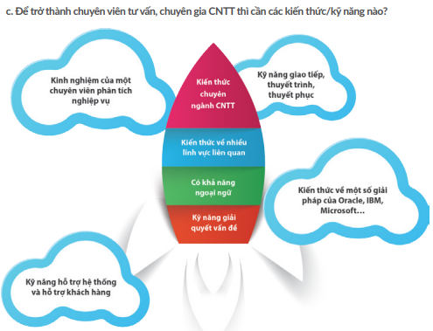
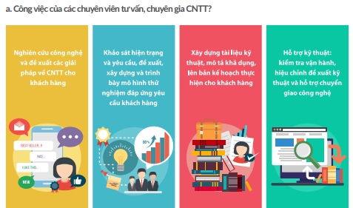
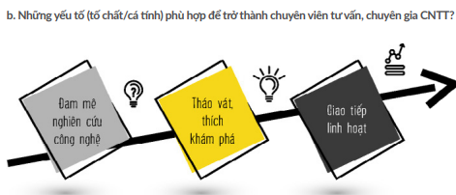
3. Nghề CNTT theo phân loại của bộ TT&TT
D6. Chuyên viên tư vấn CNTT
Tư vấn giải pháp CNTT là một nghề đòi hỏi trình độ chuyên môn cao, tư duy hệ thống và có cái nhìn đa chiều. Đóng vai trò cầu nối, nhà tư vấn sẽ hỗ trợ thông tin để giúp doanh nghiệp thuê tư vấn tiếp cận và chọn ra những nhà cung cấp giải pháp thích hợp nhất.

Slide 33
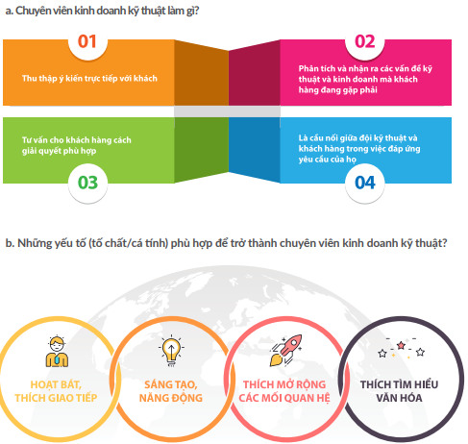
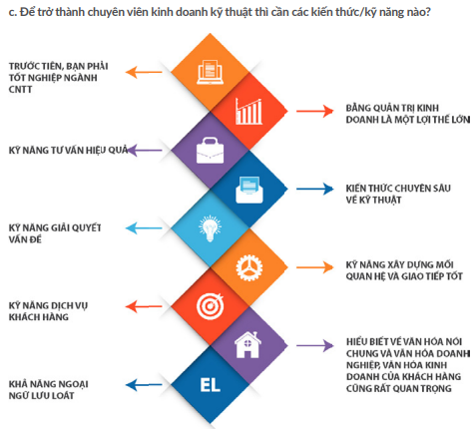
3. Nghề CNTT theo phân loại của bộ TT&TT
D7. Chuyên viên kinh doanh kỹ thuật
Chuyên viên kinh doanh kỹ thuật là một thành viên trong đội ngũ sales & marketing của công ty. Nghề này đòi hỏi kết hợp kiến thức kỹ thuật, CNTT, kỹ năng con người và hiểu biết về ngành kinh doanh của công ty để có thể thấu hiểu các nhu cầu của khách hàng và tư vấn giải pháp cho họ.

Slide 34
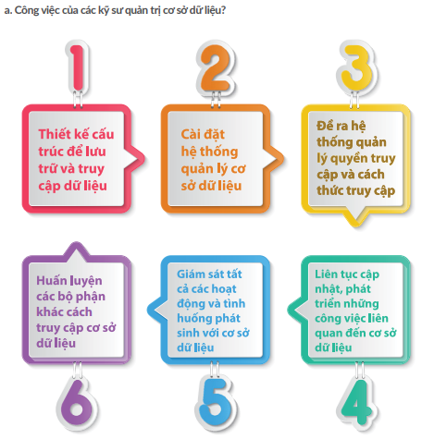
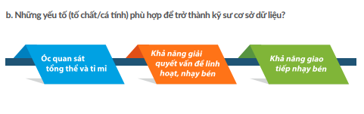
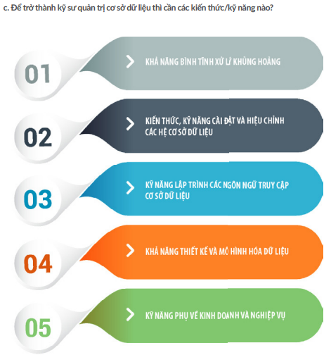
3. Nghề CNTT theo phân loại của bộ TT&TT
D8. Kỹ sư Quản trị cơ sở dữ liệu
Kỹ sư quản trị cơ sở dữ liệu là người thiết kế và quản lý dữ liệu trong hệ thống thông tin sao cho dữ liệu luôn sẵn sàng, an toàn, ổn định và chính xác.

Slide 35
4. Đào tạo CNTT của Đại học GTVT
Năm thứ nhất
Đào tạo khoa học cơ bản
Phương pháp luận và kỹ năng học tập
Năm thứ hai
Đào tạo cơ sở ngành
Đào tạo kỹ năng nghiên cứu
Năm thứ 3
Các môn chuyên ngành
Các môn chuyên ngành (tự chọn theo các hướng)
Năm thứ 4: Chuyên ngành chuyên sâu
Năm thứ 5 (kỹ sư): Đào tạo chuyên sâu

Slide 36
4. Đào tạo CNTT của Đại học GTVT
Chương trình đạo tạo CNTT áp dụng từ khóa 62

Slide 37
THANKS
Khoa Công nghệ thông tin, Trường Đại học Giao thông vận tải
Email: khoacntt@utc.edu.vn
Webiste: http://fit.utc.edu.vn
Facebook:

